Slide 1
游戏设计导论
林俊聪
电邮：jclin@xmu.edu.cn
办公室：翔安校区5号楼-409-1

Slide 2
实验三
游戏脚本

Slide 3
实验目的
初步掌握Unity脚本编程

Slide 4
实验条件
操作系统
Windows 10
Unity 3D
http://unity.com/

Slide 5
实验内容
用Unity脚本生成物体、控制物体
用OnGUI显示物体状态

Slide 6
背景知识
基于Mono的脚本核心：Mono
Xamarin公司支持的开源项目
基于通用语言架构（Common Language Infrastructure, CLI）和C#的ECMA标准（Ecma-334, Ecma-335）
提供.Net框架的另一种实现
具备跨平台能力

Slide 7
背景知识
基于Mono的脚本核心：组成
C#编译器
支持C#1.0-5.0，但Unity只在2.0+，所以一些C#新功能没有
Mono运行时
实现Ecma通用语言架构标准
基础类库
同.Net框架兼容
Mono类库
提供额外功能如处理Gtk+、Zip files、OpenGL等

Slide 8
背景知识
基于Mono的脚本核心：Mono运行时
两种编译器
三种转译方式
即时编译：程序运行中将CIL的byte code转译为目标平台的原生码
提前编译：程序运行前将.exe或.dll文件中的CIL的byte code转译为目标平台的原生码并存储起来，但仍然有一部分CIL的byte code 会在程序运行过程中进行转译
完全静态编译
程序运行前所有代码被编译成目标平台的原生码

Slide 9
背景知识
基于Mono的脚本核心：应用结构
如果按速度来衡量语言级别
汇编语言
C/C++，编译型静态不安全语言
C#、Java，编译型静态安全语言
Python、Perl、JavaScript，解释型动态安全语言
C/C++开发的应用
脚本语言开发的应用
硬件
脚本引擎
硬件

Slide 10
背景知识
基于Mono的脚本核心：跨平台
Common Intermediate Language, CIL
代码->CIL
CIL->本地指令

Slide 11
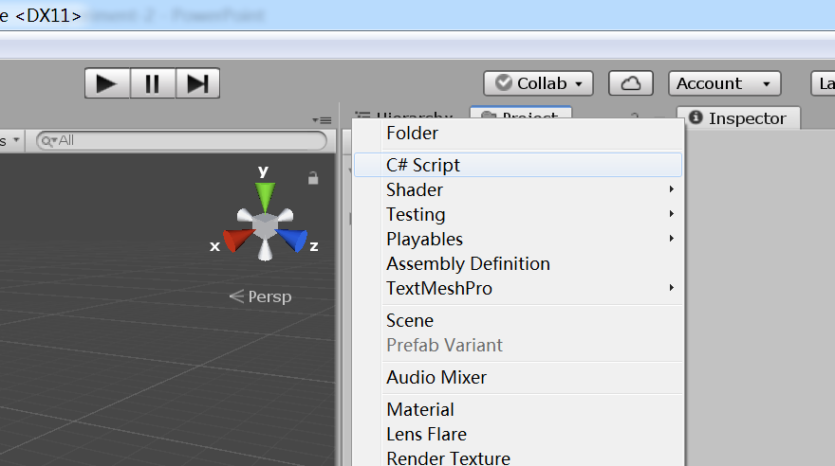
背景知识
创建脚本
放在Editor之外的任意目录或子目录，Edit目录的代码会被系统认为是编辑模式代码，打包后会被自动剥离

Slide 12
背景知识
脚本生命周期
脚本有一套完整的生命周期， 需要挂在任意游戏对象上
同一个游戏对象可以挂不同的脚本，各脚本执行自己的生命周期，可以相互结合互不干预

Slide 13
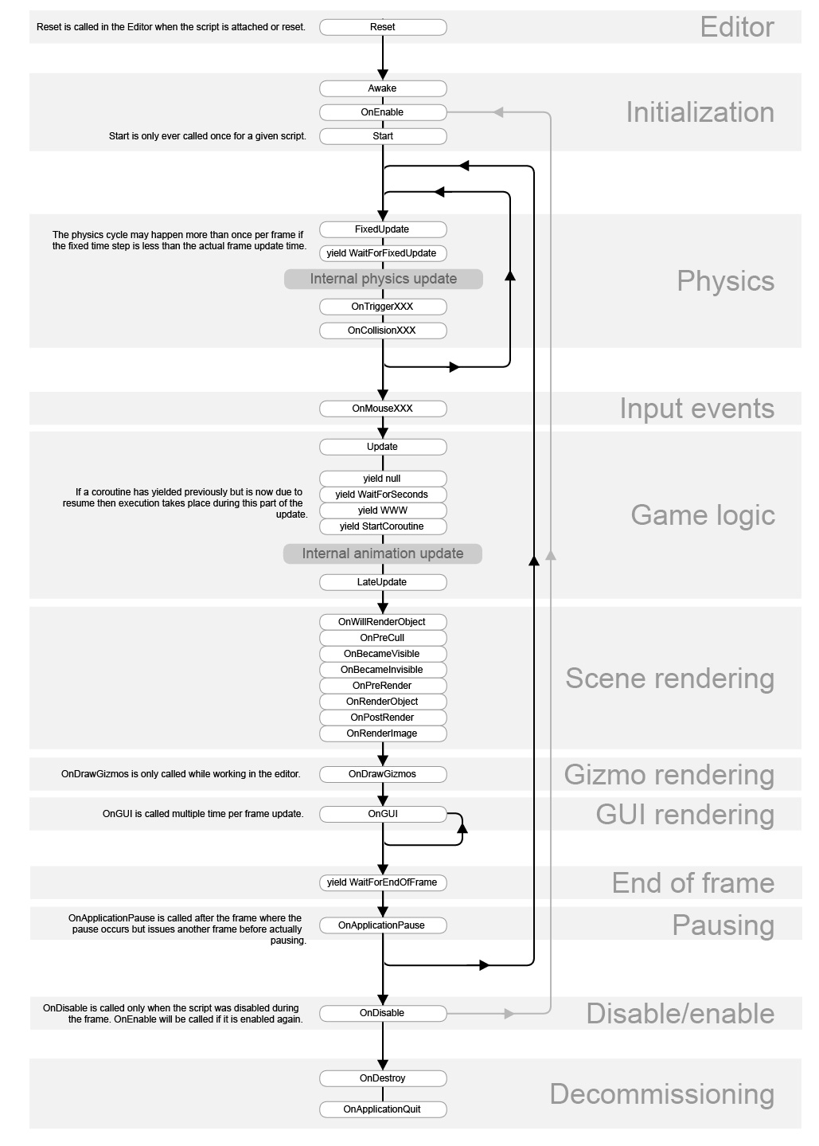
背景知识
脚本生命周期
所有方法都是Unity系统自己回调，不需要手动调用，主要有编辑脚本，初始化，物理碰撞事件，更新回调、渲染和销毁

Slide 14
背景知识
脚本生命周期
脚本初始化和销毁
脚本挂在游戏对象上，运行时就会立即执行初始化方法Awake()，它是一个同步方法，而Start()方法会在下一帧执行。如果游戏对象被删除，或者挂在它身上的脚本被删除，就会执行OnDestroy()销毁方法。初始化或销毁在脚本的生命周期中只会执行一次
游戏对象还有个状态，叫禁用。在程序过程中可以多次设置激活和禁用，同时系统会分别回调生命周期的OnEnable()和OnDisable()方法。
详见Script_Exp0301.cs

Slide 15
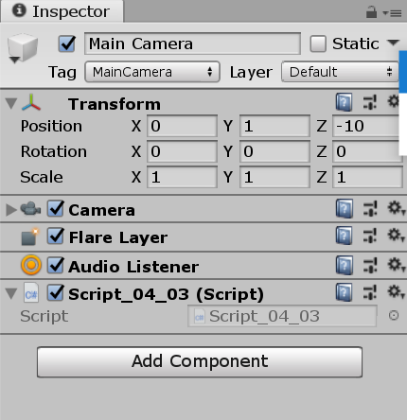
背景知识
脚本生命周期
脚本初始化和销毁

Slide 16
背景知识
脚本生命周期
脚本更新与协程任务
整个生命周期主要提供了3种更新方法
Update()： 每一帧执行都会调用此方法
LateUpdate()： Update()执行后都会调用此方法
FixedUpdate()： 固定更新，默认0.02秒调用一次，具体时间间隔可在Editor->Project Setting-> Time中配置

Slide 17
背景知识
脚本生命周期
脚本更新与协程任务
Unity脚本只支持单线程，不过它引入C#语言协程的概念，可以用来模拟多线程，而不是真正的多线程
比如要每等一秒创建一个游戏对象，在Update中写会比较麻烦，引入协程后可用for循环来写。
详见Script_Exp0302.cs
在协程任务启动过程中，如果需要重新启动它，必须停掉之前的协程。
每次启动协程时，StartCoroutine()将返回这个协程对象，需要停止的时候使用StopCoroutine()传入对象即可。当然也可调用StopAllCoroutines()停止这个脚本启动的所有协程任务,
详见Script_Exp0303.cs

Slide 18
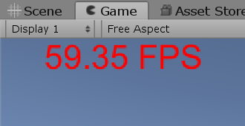
背景知识
脚本生命周期
使用OnGUI显示FPS
GUI是Unity4.6版本之前的UII系统，因为其功能比较单一且效率不高，已经被新版的UGUI所代替，但如果想显示一些辅助信息或者调试按钮还会使用它。
详见Script_Exp0304.cs

Slide 19
背景知识
多脚本管理：脚本执行顺序
脚本既可以在运行时动态添加在游戏对象上，也可以运行游戏前预制挂在游戏对象上。
动态添加的脚本按添加的先后顺序决定执行顺序。
静态脚本因为提前挂在了游戏对象上，所以初始化的顺序就不一样了。我们可以在Script Execution Order设置脚本的执行顺序。

Slide 20
背景知识
多脚本管理：脚本执行顺序
脚本既可以在运行时动态添加在游戏对象上，也可以运行游戏前预制挂在游戏对象上。
动态添加的脚本按添加的先后顺序决定执行顺序。

Slide 21
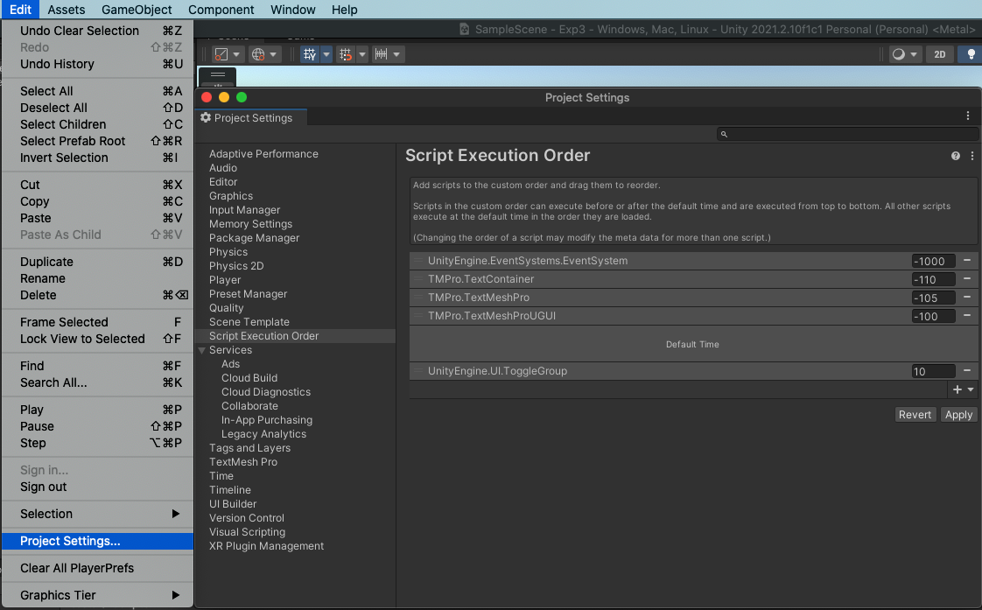
背景知识
多脚本管理：脚本执行顺序
静态脚本因为提前挂在了游戏对象上，所以初始化的顺序就不一样了。我们可以在Script Execution Order设置脚本的执行顺序。

Slide 22
背景知识
类型系统
静态、安全，大多数时候是显示的
C#要求所有类型全部从System.Object派生
Unity3D的基础类MonoBehaviour也是派生自System.Object
拥有一套最基本方法
Equals
GetHashCode
ToString
GetType
MemberwiseClone
Finalize

Slide 23
背景知识
类型系统：值类型和引用类型
引用类型
Class、Interface、Delegate
内建：Dynamic、Object、string
值类型
结构
数字型结构：System.Int32、System.Float、System.Decimal
布尔型结构：System.Boolean
用户自定义结构
枚举
System.IO.FileAttributes、System.Drawing.FontStyle等

Slide 24
背景知识
类型系统：Unity脚本的引用类型
UnityEngine.Object
UnityEngine.Component
UnityEngine.MonoBehaviour

Slide 25
背景知识
类型系统：Unity脚本的值类型
Vector2、Vector3及Vector4
Color和Color32
Ray
Touch
RaycastHit
Bounds
Rect
Plane

Slide 26
背景知识
类型系统：数据结构
数据结构 | Add | Delete | Find | GetByIndex
Array | O(n) | O(n) |  | O(1)
ArrayList | O(1) | O(n) |  | O(1)
List<T> | O(1) | O(n) |  | O(1)
LinkedList<T> | O(1) | O(n) |  | O(n)
Stack | O(1) | O(1) | - | -
Queue | O(1) | O(1) | - | -
HashTable | O(1) | O(1) | O(1) | -
Dicitonary<K,T> | O(1) | O(1) | O(1) | -
HashSet<T> | O(1) | O(1) | O(1) | -
SortedSet<T> | O(logn) | O(logn) | O(logn) | -

Slide 27
实验内容
编写脚本
在程序启动时随机创建5个物体分布于随机位置
启动后再随机创建5个物体，每隔2秒创建一个
通过OnGUI在屏幕右上角显示最新创建物体的名称、位置，大小
延伸任务
让相机每次都对准新创建的物体，让该物体做随机运动或缩放

Slide 28
提交事项
材料
源码
报告
格式：实验X_学号_姓名
期限
下次实验前提交
方式
地址：FTP://121.192.180.236
账号：student/ILoveSoftware!

